Slide 1

Estructuras de datos 1
By Fabs
¿Quién necesita amor cuando se tiene programación?

Slide 2
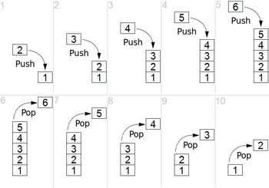
Pila

Slide 3
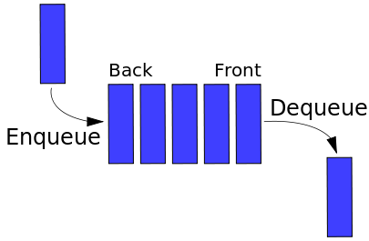
Cola

Slide 4
Árboles
Propiedades básicas:
Es un grafo simple
Es acíclico
Es no dirigido
Todos los nodos son puntos de articulación
Todos los ejes son puentes
Existe un camino único entre un nodo A y un nodo B
Cualquier nodo puede ser su raíz
Un árbol de n nodos tiene n-1 ejes
Elementos comunes de árboles (padre, hijo, raíz, altura, hoja, rama (nodo interno), grado de un nodo, altura de un nodo, subarbol, diametro del arbol

Slide 5
Noción de complejidad
O(n)
O(n log n)
Complejidad del algoritmo
Complejidad de una operación

Slide 6
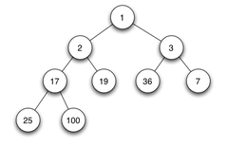
Árboles binarios y heap

Slide 7
Implementar!
¿Memoria estática o memoria dinámica?
(Ventajas y desventajas de cada una)

Slide 8
Algoritmos de ordenamiento Overview
Bubble sort
Insertion sort
Merge sort
Quick sort
Stupid sort

Slide 9
Referencias
https://en.wikipedia.org/wiki/Stack_(abstract_data_type)
https://en.wikipedia.org/wiki/Queue_(abstract_data_type)#/media/File:Data_Queue.svg
https://en.wikipedia.org/wiki/Binary_heap

